Slide 1
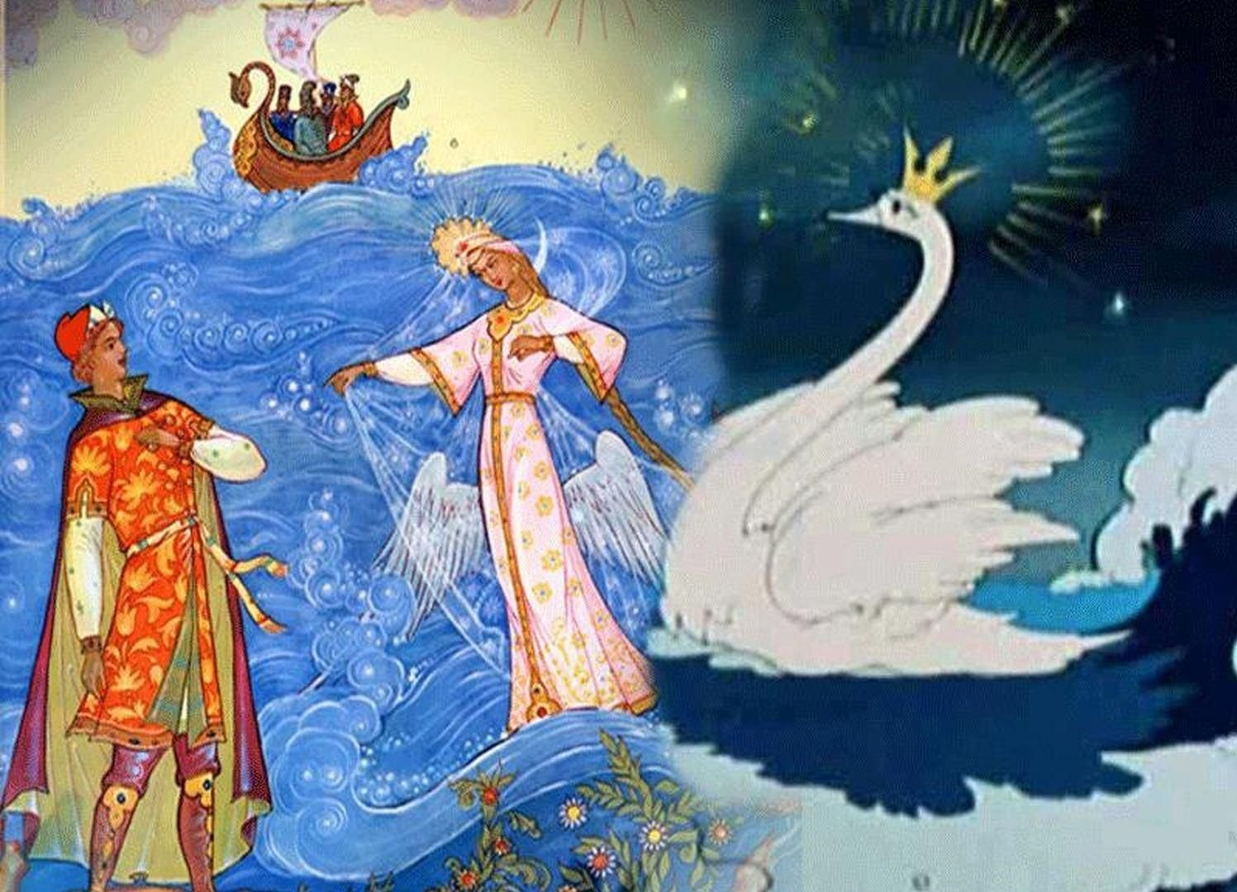
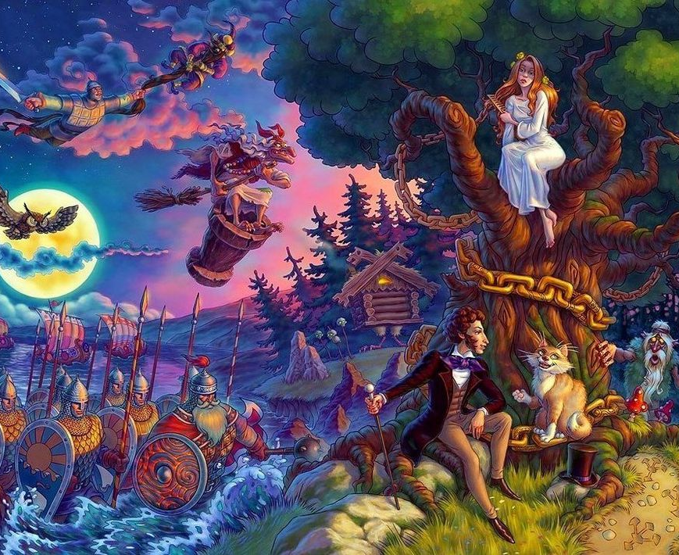
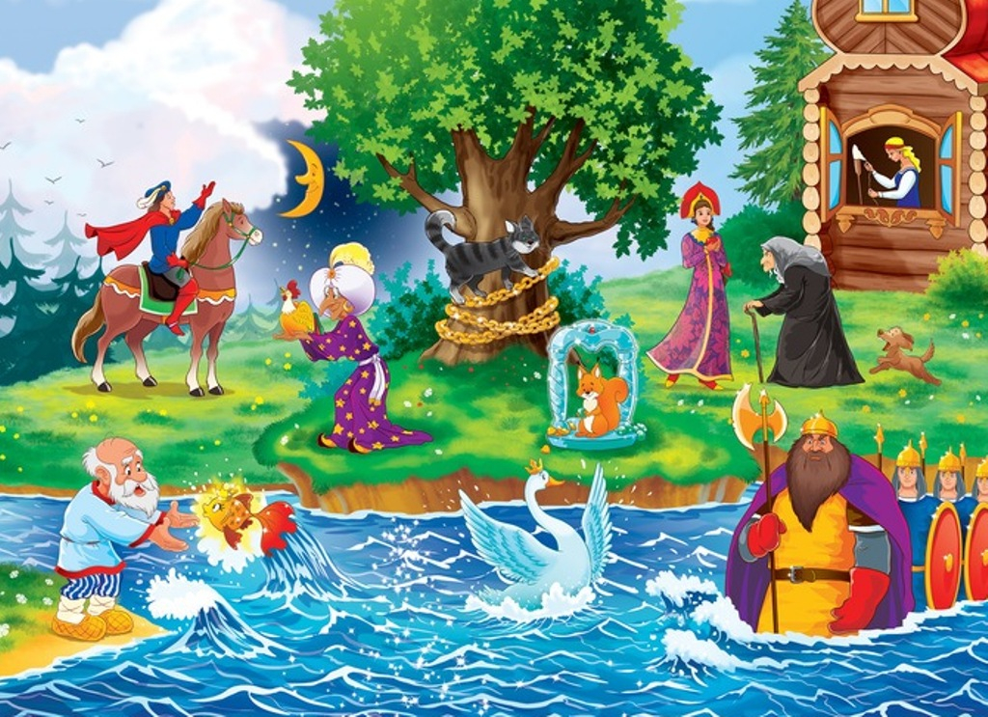
Путешествие в детство по сказкам А.С.Пушкина

Slide 3
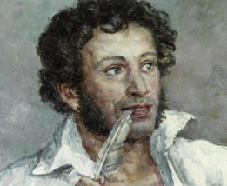
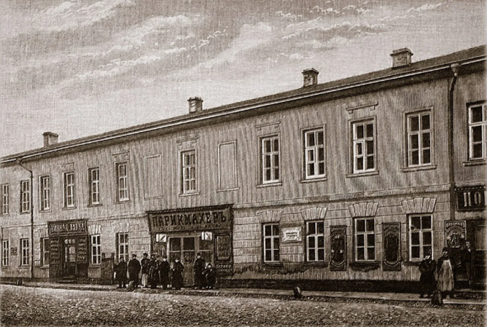
Москва, 19 век
Дом на Немецкой улице, где родился Пушкин. Родился Александр Сергеевич 6 июня 1799 г.

Slide 4
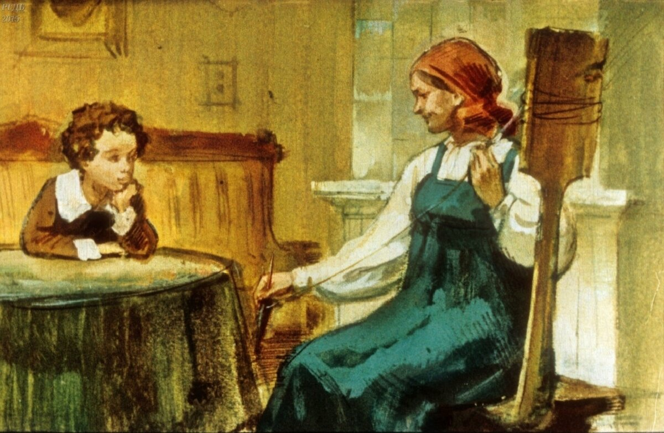
Арина Родионовна - няня Александра Сергеевича
Я ждал тебя; в вечерней тишине Являлась ты веселою старушкой, И надо мной сидела в шушуне, В больших очках и с резвою гремушкой. Ты, детскую качая колыбель, Мой юный слух напевами пленила И меж пелен оставила свирель, Которую сама заворожил.

Slide 5
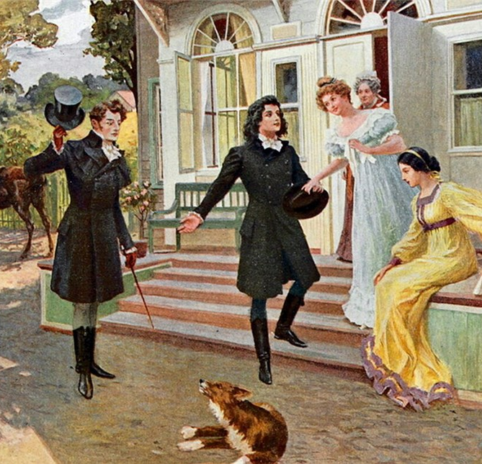
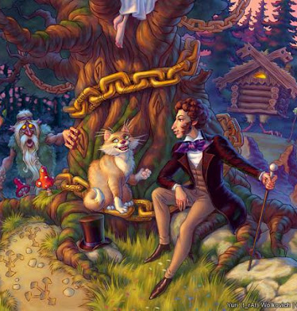
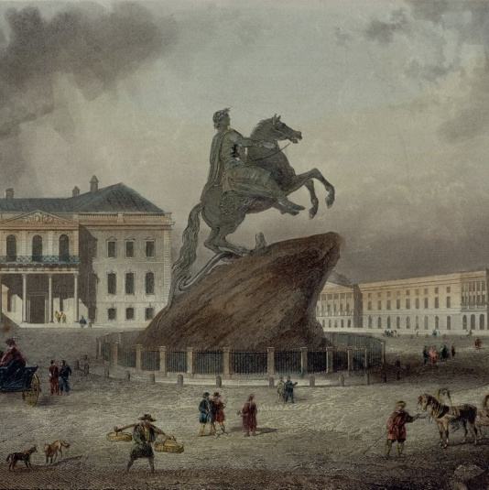
У каждого возраста свой Пушкин
Для маленьких читателей - это сказки. Для десятилетних - "У Лукоморья...". В двенадцать - тринадцать лет нам открываются пушкинская проза, "Полтава", "Медный всадник". В юношеские годы - "Онегин" и лирика. А потом - и стихи, и проза, и лирика, и поэмы, и драматические произведения, и эпиграммы, и статьи, и дневники, и письма... И это уже навсегда!

Slide 6
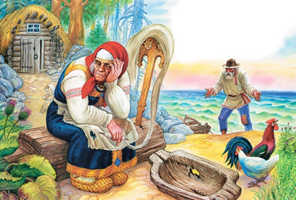
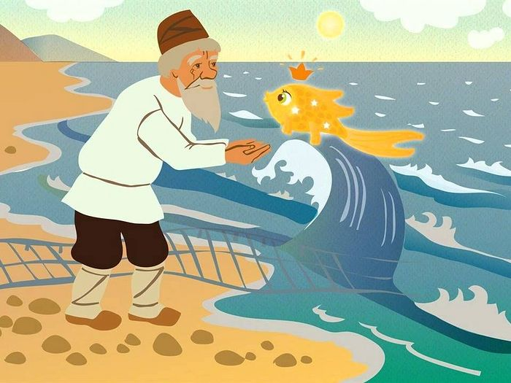
"Сказка о рыбаке и рыбке"
Пушкин пишет ее в 34 года. В ней главные герои - муж и его жена-старуха. Жили они у "самого синего моря" «ровно тридцать лет и три года".

Slide 7
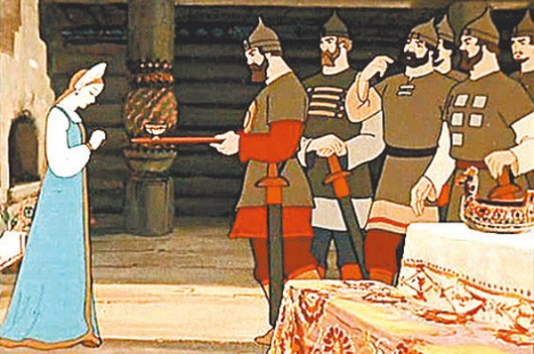
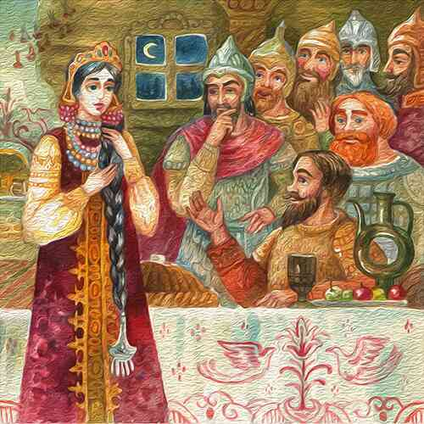
"Сказка о мертвой царевне и о семи богатырях"

Slide 8
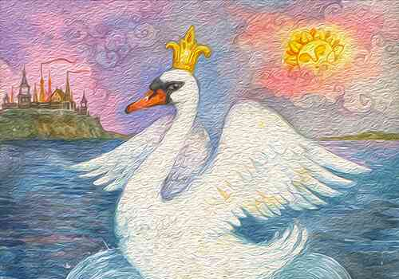
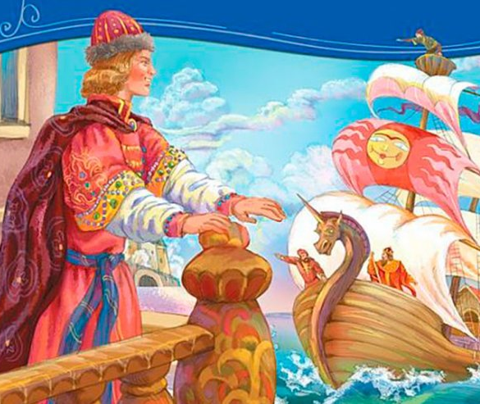
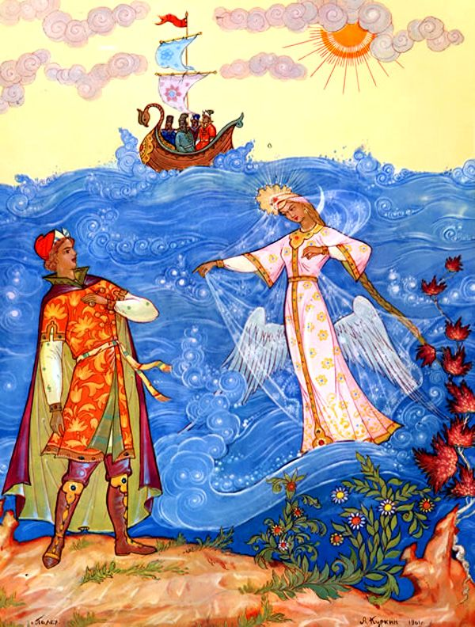
«Три девицы под окном пряли поздно вечерком...»
"Сказка о царе Салтане, о сыне его славном и могучем богатыре Гвидоне Салтановиче и о прекрасной царевне Лебеди"

Slide 9
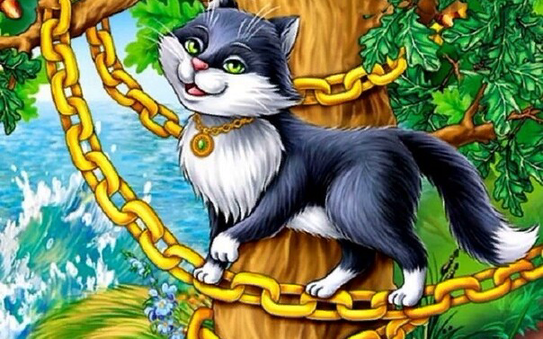
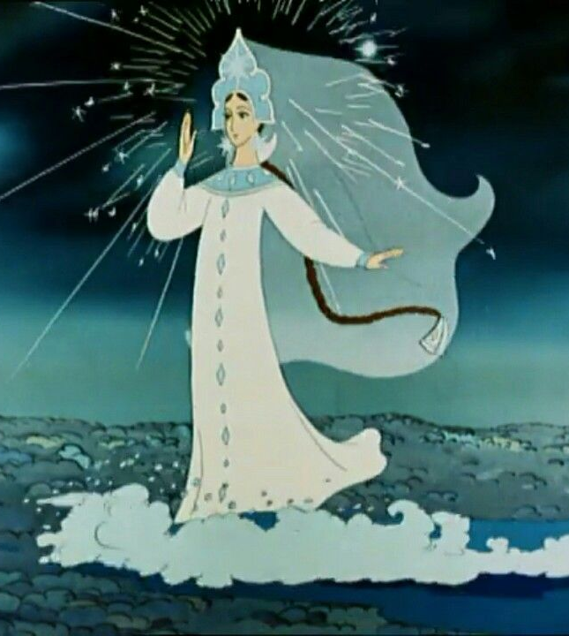
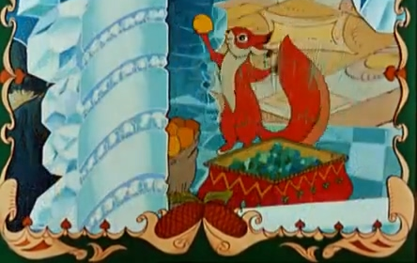
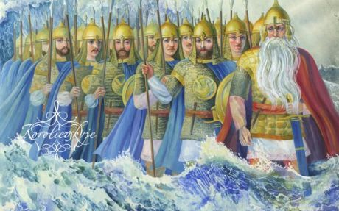
Сказочные персонажи

Slide 11
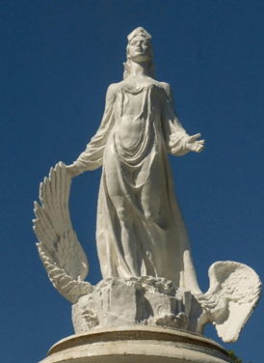
Царевна-лебедь Памятник установлен на курорте «Лазурный» в городе Сочи

Slide 12
Памятник Балде установлен в Крыму

Slide 14
Царевна-лебедь из города Геленджика

Slide 15
Старик и «Золотая рыбка» увековечены в Москве на Манежной площади

